Slide 1

Pronóstico de Ventas para el año 2025 de la empresa X utilizando el modelo predictivo Holt Winters
Estudiante Jesús Solís
8-917-85

Slide 2
Problema
Se desconoce el comportamiento de las ventas desde el año 2020
La empresa necesita conocer las posibles ventas para crear un presupuesto 2025
Incertidumbre en la toma de decisiones con datos actuales

Slide 3
Análisis descriptivo – Caso #1 2020 a 2024
Ventas de 2020 a diciembre 2024
Tamaño de la muestra | 60 meses
Media | $10,276.46
Mediana | $10,582.49
Correlación | 0.86
Desviación estandar | $7,782.76

Slide 4
Análisis descriptivo – Caso #2 2022 a 2024
Ventas de 2020 a diciembre 2024
Tamaño de la muestra | 36 meses
Media | $15,629.93
Mediana | $15,543.12
Correlación | 0.49
Desviación estandar | $5,179.53

Slide 5

Modelos Probados
Promedio móvil
Suavizamiento exponencial
Holt
Holt Winters

Slide 6
Promedio móvil
Método | MAD | MAPE | Rango TS inf | Rango TS Sup | Desviación estandar
Promedio Movil | 4251 | 31 | -14.32 | -7.26 | 5314

Slide 7
Suavizamiento exponencial
Método | MAD | MAPE | Rango TS inf | Rango TS Sup | Desviación estandar
Suavicacion Expo | 3931 | 29 | -5.93 | 7.67 | 4913

Slide 8
Holt
Método | MAD | MAPE | Rango TS inf | Rango TS Sup | Desviación estandar
Holt | 3870 | 29 | -4.07 | 3.25 | 4837

Slide 9
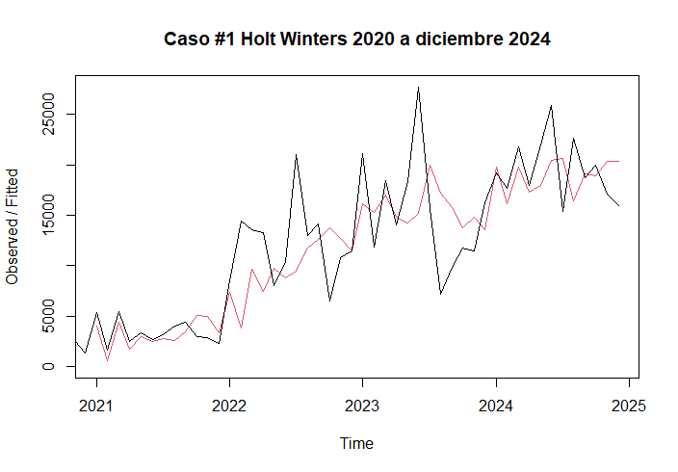
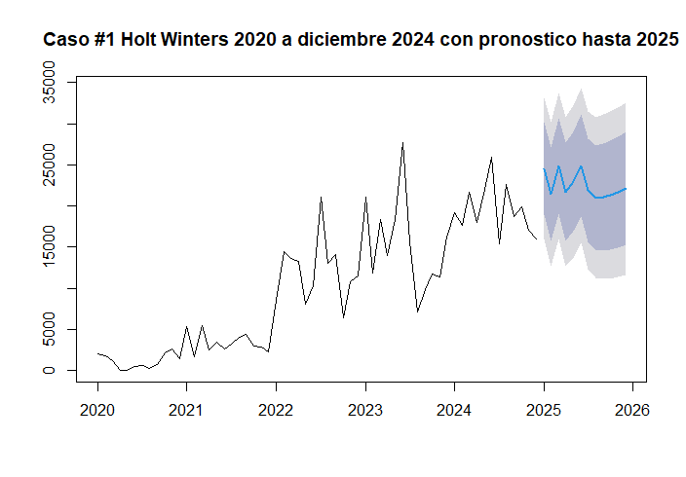
Holt Winters
Método | MAD | MAPE | Rango TS inf | Rango TS Sup | Desviación estandar
Holt Winters | 3151 | 30 |  |  | 4373

Slide 10
Modelo seleccionado - Caso#1
CASO 1 UTILIZANDO LOS DATOS DEL 2020 AL DICIEMBRE 2024
Método | MAD | MAPE | Rango TS inf | Rango TS Sup | Desviación estandar
Promedio Movil | 3247 | 67 | -18.21 | 3.42 | 4059
Suavicacion Expo | 4320 | 849 | -16.89 | 21.17 | 5400
Holt | 3233 | 166 | -10.13 | 11.33 | 4041
Holt Winters | 3151 | 30 |  |  | 4373

Slide 11
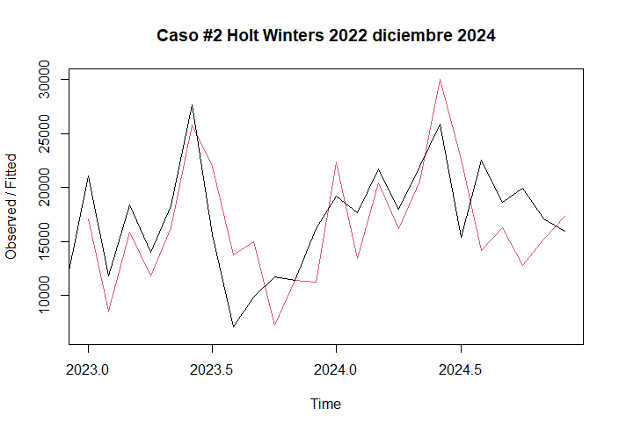
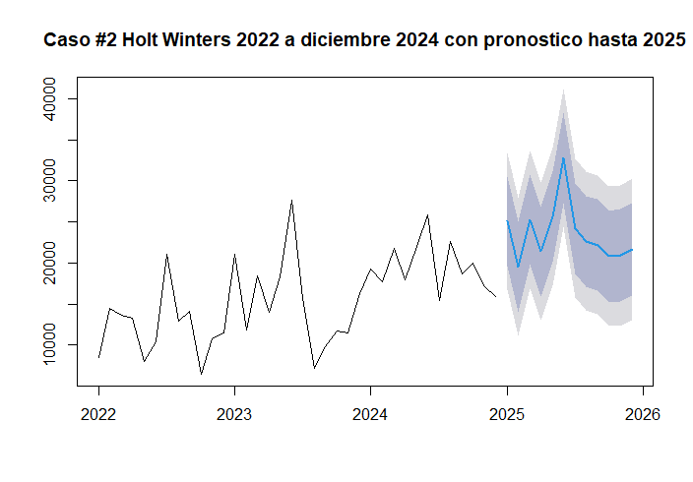
Holt Winters
Método | MAD | MAPE | Rango TS inf | Rango TS Sup | Desviación estandar
Holt Winters | 3649 | 24 |  |  | 4261

Slide 12
Modelo seleccionado - Caso#2
CASO 2 UTILIZANDO LOS DATOS DEL 2022 AL DICIEMBRE 2024
Método | MAD | MAPE | Rango TS inf | Rango TS Sup | Desviación estandar
Promedio Móvil | 4251 | 31 | -14.32 | -7.26 | 5314
Suavicacion Expo | 3931 | 29 | -5.93 | 7.67 | 4913
Holt | 3870 | 29 | -4.07 | 3.25 | 4837
Holt Winters | 3649 | 24 |  |  | 4261

Slide 13

Ventas pronosticada 2025
Mes | Ventas pronosticadas 2025 Caso #1 | Ventas pronosticadas 2025 Caso #2 | Ventas Reales
Enero | $24,535.01 | $25,071.24 | $18,933.22
Febrero | $21,437.08 | $19,494.01 | $22,764.56
Marzo | $24,883.27 | $25,304.44 | $24,374.21
Abril | $21,725.99 | $21,377.53
Mayo | $22,937.96 | $25,645.68
Junio | $24,921.90 | $32,783.40
Julio | $21,906.59 | $24,213.84
Agosto | $20,993.79 | $22,634.93
Septiembre | $21,128.30 | $22,188.46
Octubre | $21,320.36 | $20,789.56
Noviembre | $21,697.89 | $20,923.65
Diciembre | $22,113.64 | $21,626.07

Slide 14
Resumen

Slide 15

Descubrimientos
Las ventas del 2020 al 2022 fueron afectadas directamente por el COVID 19
A mediados de cada año las ventas llegan a su punto mínimo
El mes con menores ventas registradas fue noviembre desde el 2022 hasta el 2024
Por la actividad que se enfoca esta empresa la mayoría de las ventas se acumulan entre el mes de Enero a Marzo de cada año

Slide 16
Puntos a mejorar del estudio
Estudiar las ganancias según costos operativos, impuestos y gastos
Probar modelos predictivos medio de machine learning
Establecer estudios trimestrales

Slide 17
Descubrimientos personales
Requiero mayor dedicación a las funciones administrativas en la empresa
Aumentar el conocimiento en el uso de la herramienta R Studio
La metodología de hacer e investigar ayuda al pensamiento analítico

